Slide 1
html5&js入门
轻松入门html5和javascript的简单技术应用介绍
阅读完本部分课件您将收获：
通过简单的代码演示初步了解html5和javascript
Author: Huang Jiasheng

Slide 2
html5简单介绍
HTML5是构建Web内容的一种语言描述方式。HTML5是互联网的下一代标准，是构建以及呈现互联网内容的一种语言方式．被认为是互联网的核心技术之一。HTML产生于1990年，1997年HTML4成为互联网标准，并广泛应用于互联网应用的开发。
（摘自百度百科）

Slide 3
标题/段落
<!DOCTYPE html>
<html>
<head>
<meta charset="utf-8">
<title>Hello html5</title>
</head>
<body>
<h1>Title1</h1>
<h2>Title2</h2>
<h3>Title3</h3>
<p>Paragraph1</p>
<p>Paragraph2</p>
</body>
</html>

Slide 4
href超链接
<!DOCTYPE html>
<html>
<head>
<meta charset="utf-8">
<title>Hello html5</title>
</head>
<body>
<a href="http://star-net.cn">Click me</a>
<a href="test.txt">Click me</a>
</body>
</html>

Slide 5
常见字体样式
<body>
<a>这个文本是正常的</a>
<br/>
<b>这个文本是加粗的</b>
<br/>
<big>这个文本字体放大</big>
<br/>
<small>这个文本是缩小的</small>
<br/>
<i>这个文本是斜体的</i>
<br/>
</body>

Slide 6
插入图片
<!DOCTYPE html>
<html>
<head>
<meta charset="utf-8">
<title>Hello html5</title>
</head>
<body>
star-net.jpg:
<img src="star-net.jpg" alt="star-net.jpg" width="300" height="37"></p>
example.gif:
<img src="example.gif" alt="example.gif" width="48" height="48"></p>
</body>
</html>

Slide 7
插入音频
<!DOCTYPE html>
<html>
<head>
<meta charset="utf-8">
<title>Hello html5</title>
</head>
<body>
<audio controls>
<source src="horse.ogg" type="audio/ogg">
<source src="horse.mp3" type="audio/mpeg">
</audio>
</body>
</html>

Slide 8
插入视频
<!DOCTYPE html>
<html>
<head>
<meta charset="utf-8">
<title>Hello html5</title>
</head>
<body>
<video width="320" height="240" controls>
<source src="movie.mp4" type="video/mp4">
<source src="movie.ogg" type="video/ogg">
</video>
</body>
</html>

Slide 9
插入表格
<body>
<p>I am a table:</p>
<table border="1">
<tr>
<td>1,1</td>
<td>1,2</td>
</tr>
<tr>
<td>2,1</td>
<td>2,2</td>
</tr>
</table>
</body>

Slide 10
websocket(1)
<script type="text/javascript">
function WebSocketTest()
{
if ("WebSocket" in window)
{
alert("您的浏览器支持 WebSocket!");
// 打开一个 web socket
var ws = new WebSocket("ws://localhost:8000");
}
}

Slide 11
websocket(2)
ws.onopen = function()
{
ws.send("发送数据");
alert("数据发送中...");
};
ws.onmessage = function (evt)
{
var received_msg = evt.data;
alert("数据已接收...");
};
ws.onclose = function()
{
alert("连接已关闭...");
};

Slide 12
localStorage
<script type="text/javascript">
if (localStorage.pagecount)
{
localStorage.pagecount=Number(localStorage.pagecount) +1;
}
else
{
localStorage.pagecount=1;
}
document.write("Visits "+ localStorage.pagecount + " time(s).");
</script>

Slide 13
sessionStorage
<script type="text/javascript">
if (sessionStorage.clickcount) {
sessionStorage.clickcount = Number(sessionStorage.clickcount) + 1;
} else {
sessionStorage.clickcount = 1;
}
document.getElementById("result").
innerHTML = "你在按钮上已经点击了 " +sessionStorage.clickcount + " 次。";
</script>
区别：sessionStorage仅会话期间生效，localStorage在清除数据前一直保留

Slide 14
javascript简单介绍
JavaScript 是一种具有函数优先的轻量级，解释型或即时编译型的高级编程语言。虽然它是作为开发Web页面的脚本语言而出名的，但是它也被用到了很多非浏览器环境中，JavaScript 基于原型编程、多范式的动态脚本语言，并且支持面向对象、命令式和声明式（如函数式编程）风格。
（摘自百度百科）

Slide 15
Hello html5&&javascript
<!DOCTYPE html>
<html lang="en">
<script>
document.write("I am script.")
</script>
<head>
<meta charset="UTF-8">
<title>Hello world</title>
</head>
<body>
I am body.
</body>
</html>

Slide 16
Hello html5&&javascript
<!DOCTYPE html>
<html lang="en">
<script>
document.write("I am script.")
</script>
<head>
<meta charset="UTF-8">
<title>Hello world</title>
</head>
<body>
I am body.
</body>
</html>

Slide 17
json:简洁的数据结构
app.json:
{
"pages": [
"pages/index/index",
"pages/logs/logs"
],
"window": {
"backgroundTextStyle": "light",
"navigationBarBackgroundColor": "#fff",
"navigationBarTitleText": "WeChat",
"navigationBarTextStyle": "black"
},
"sitemapLocation": "sitemap.json"
}

Slide 18
var→let/const（1）
<script>
var output = 'input=false';
function test(input) {
if (input) {
var output = 'input=true';
return output;
}
return output;
}
document.write(test(false));
document.write("<br/>");
document.write(test(true));
</script>

Slide 19
var→let/const（1）
<script>
let output = 'input=false';
function test(input) {
if (input) {
let output = 'input=true';
return output;
}
return output;
}
document.write(test(false));
document.write("<br/>");
document.write(test(true));
</script>

Slide 20
var→let/const（2）
<script>
{
var private = "var private:
(This sentence should not be write on document.)";
}
document.write("Try to print a private parameter:");
document.write("<br/>");
document.write(private);
</script>

Slide 21
var→let/const（2）
<script>
(function(){
var private = "var private:
(This sentence should not be write on document.)";
})();
document.write("Try to print a private parameter:");
document.write("<br/>");
document.write(private);
</script>

Slide 22
var→let/const（2）
<script>
{
let private1 = "let private1:
(This sentence should not be write on document.)";
const private2 = "const private2:
(This sentence should not be write on document.)";
}
document.write("Try to print private parameters:");
document.write("<br/>");
document.write(private1);
document.write("<br/>");
document.write(private2);
</script>

Slide 23
解构赋值（1）
<script>
let word1='Company name';
let word2='starnet';
document.write(word1+':'+word2);//ES5
document.write("<br/>");
document.write(`${word1}:${word2}`);//ES6
</script>

Slide 24
解构赋值（2）
<script>
const array = [1, 2, 3, 4];
const [first, ,third] = array;
document.write(first," ",third); // 1 3
document.write("<br/>");
</script>

Slide 25
解构赋值（3）
<script>
const xiamen = {Country: 'China',Province: 'Fujian', City: 'Xiamen'};
function getLocationDetail({ Country,Province, City }) {
return `${Country}-${Province}-${City}`;
}
document.write(getLocationDetail(xiamen));
</script>

Slide 26
解构赋值-思考
使用数组的解构赋值交换两个数字？
<script>
let a = 1;
let b = 2;
document.write(a," ", b); // 1 2
document.write("<br/>");
???
document.write(a," ", b); // 2 1
document.write("<br/>");
</script>

Slide 27
解构赋值-思考
使用数组的解构赋值交换两个数字
<script>
let a = 1;
let b = 2;
document.write(a," ", b); // 1 2
document.write("<br/>");
[a, b] = [b, a];
document.write(a," ", b); // 2 1
document.write("<br/>");
</script>

Slide 28
箭头函数
var f = v => v;
//等价于
var f = function(a){
return a;
}
f(1); //1
var f = (a,b) => {
let result = a+b;
return result;
}
f(6,2); // 8

Slide 29
箭头函数：易错
当箭头函数要返回对象的时候
为了区分于代码块，要用 () 将对象包裹起来
// 报错
var f = (id,name) => {id: id, name: name};
f(6,2); // SyntaxError: Unexpected token :
// 不报错
var f = (id,name) => ({id: id, name: name});
f(6,2); // {id: 6, name: 2}

Slide 30
Promise
<script>
setTimeout(function () {
console.log("First");
setTimeout(function () {
console.log("Second");
setTimeout(function () {
console.log("Third");
}, 3000);
}, 4000);
}, 1000);
</script>
new Promise(function (resolve, reject) {
// 要做的事情...
});

Slide 31
Promise
new Promise(function (resolve, reject) {
setTimeout(function () {
console.log("First");
resolve();
}, 1000);
}).then(function () {
return new Promise(function (resolve, reject) {
setTimeout(function () {
console.log("Second");
resolve();
}, 4000);
});
}).then(function () {
setTimeout(function () {
console.log("Third");
}, 3000);
});

Slide 32
Promise-易错点
Q: then、catch 和 finally 序列能否顺序颠倒？
A: 可以，效果完全一样。但最好按 then-catch-finally 的顺序编写程序。
Q: 除了 then 块以外，其它两种块能否多次使用？
A: 可以，finally 与 then 一样会按顺序执行，但是 catch 块只会执行第一个，除非 catch 块里有异常。所以最好只安排一个 catch 和 finally 块。
Q: then 块如何中断？
A: then 块默认会向下顺序执行，return 是不能中断的，可以通过 throw 来跳转至 catch 实现中断。
Q: 什么时候适合用 Promise 而不是传统回调函数？
A: 当需要多次顺序执行异步操作的时候，例如如果想通过异步方法先后检测用户名和密码，需要先异步检测用户名，然后再异步检测密码的情况下就很适合 Promise。
Q: Promise 是一种将异步转换为同步的方法吗？
A: 完全不是。Promise 只不过是一种更良好的编程风格。
Q: 什么时候我们需要再写一个 then 而不是在当前的 then 接着编程？
A: 当你又需要调用一个异步任务的时候。

Slide 33
类与继承（1）
<script>
class User {
constructor(username) {
this.username = username;
document.write(this.username + ' is created.<br/>');
}
logging() {
document.write(this.username + ' is logging.<br/>');
}
}
const user = new User('huangjiasheng');
user.logging();
</script>

Slide 34
类与继承（2）
<script>
class User {...}
class Admin extends User{
logging()
{
super.logging()
document.write('The user is the admin.<br/>');
}
}
const user = new Admin('huangjiasheng');
user.logging();
</script>

Slide 35
webrtc入门
轻松入门webrtc的简单技术应用介绍
阅读完本部分课件您将收获：
通过一个实例项目初步了解webrtc和nodejs
Author: Huang Jiasheng

Slide 36
webrtc简单介绍
WebRTC，名称源自网页即时通信（英语：Web Real-Time Communication）的缩写，是一个支持网页浏览器进行实时语音对话或视频对话的API。它于2011年6月1日开源并在Google、Mozilla、Opera支持下被纳入万维网联盟的W3C推荐标准。
WebRTC实现了基于网页的视频会议，标准是WHATWG 协议，目的是通过浏览器提供简单的javascript就可以达到实时通讯能力。WebRTC提供了视频会议的核心技术，包括音视频的采集、编解码、网络传输、显示等功能，并且还支持跨平台：windows，linux，mac，android。
（摘自百度百科）

Slide 37
webrtc主要接口
RTCPeerConnection
接口代表一个由本地计算机到远端的WebRTC连接。
该接口提供了创建，保持，监控，关闭连接的方法的实现。
RTCPeerConnection.canTrickleIceCandidates
如果远端支持UDP打洞或支持通过中继服务器连接，则该属性值为true。否则，为false。
RTCPeerConnection.connectionState
返回由枚举RTCPeerConnectionState指定的字符串值对等连接的当前状态。
RTCPeerConnection.iceConnectionState
返回与RTCPeerConnection关联的ICE代理的状态类型。

Slide 38
webrtc主要接口
RTCSessionDescription
接口描述连接或潜在连接的一端的配置方式。
每一个RTCSessionDescription 由一个描述类型组成，该描述类型指示它所描述的请求/应答协商过程的SDP 协议的相关描述。
MediaStream
接口是一个媒体内容的流.。一个流包含几个轨道，比如视频和音频轨道。
MessageEvent
接口代表一段被目标对象接收的消息事件。

Slide 39
webrtc主要接口
MediaStreamEvent
接口表示发生在 MediaStream中的事件.
这种类型返回两个事件: addstream 和 removestream.
MediaStreamTrack
接口在User Agent中表示一段媒体源，比如音轨或视频。
MediaDevices
接口提供访问连接媒体输入的设备，如照相机和麦克风，以及屏幕共享等。它可以使你取得任何硬件资源的媒体数据

Slide 40
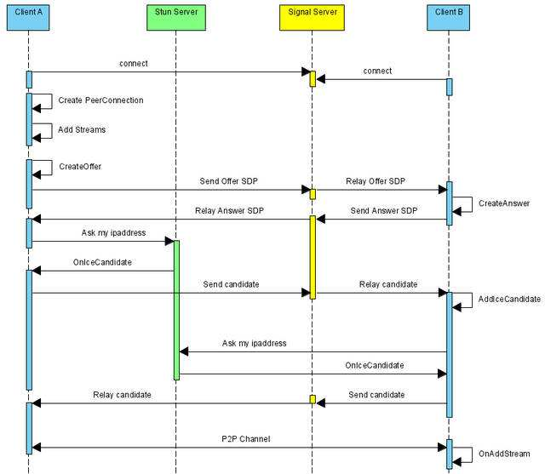
webrtc主要流程

Slide 41
nodejs简单介绍
Node.js 是一个基于 Chrome V8 引擎的 JavaScript 运行环境。 Node.js 使用了一个事件驱动、非阻塞式 I/O 的模型。
Node对一些特殊用例进行优化，提供替代的API，使得V8在非浏览器环境下运行得更好。V8引擎执行Javascript的速度非常快，性能非常好。Node是一个基于Chrome JavaScript运行时建立的平台， 用于方便地搭建响应速度快、易于扩展的网络应用。Node 使用事件驱动， 非阻塞I/O 模型而得以轻量和高效，非常适合在分布式设备上运行数据密集型的实时应用。
（摘自百度百科）

Slide 42
nodejs常见搭建流程（三核心步骤）
首先，拉取npm依赖安装
./npm install
（通常使用cnpm代替npm工作，效果相同）
然后，node命令启动js文件
./node index.js
最后，启动浏览器运行前端页面
./chromium-browser index.html
推荐使用集成编译环境（如webstorm或visual studio）的JavaScript调试器运行

Slide 43
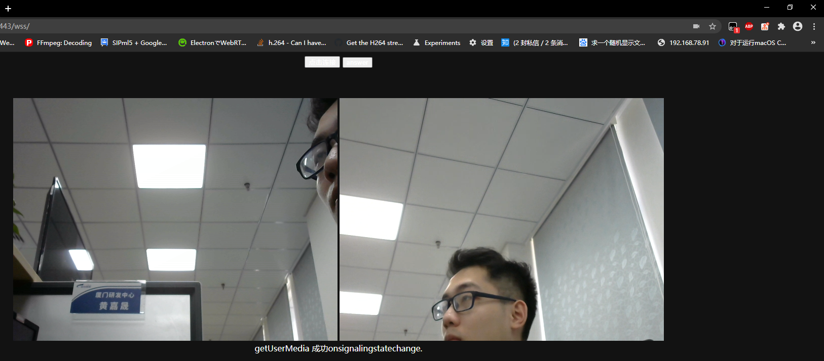
接下来我们来看一个nodejs+webrtc实例项目
这个实例项目是一个视频通话demo，使用到了刚刚提到的nodejs技术和webrtc技术，同时使用了html5和JavaScript语言。稍后我将会简单带大家看完这个工程的核心源码并进行说明。
效果图：

Slide 44
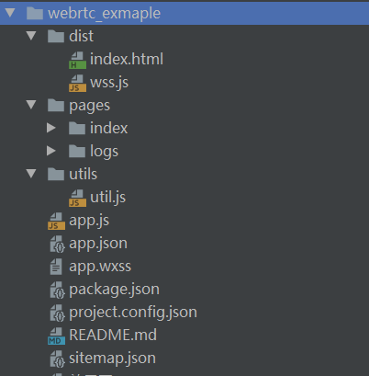
nodejs工程结构介绍

Slide 45
nodejs工程结构介绍
核心代码

Slide 46
nodejs工程结构介绍
核心代码
nodejs的配置

Slide 47
html5&js入门
如果大家有什么疑问，欢迎在剩下的时间提出。
课件到此结束，谢谢大家。
Author: Huang Jiasheng

